Slide 1

PELAYANAN
SAMSAT KOTA BOGOR

Slide 2


GAMBARAN UMUM
Kondisi Daerah Kota Bogor
Luas wilayah : 11.850 ha
Jumlah Penduduk : 1.065.000 orang
Kota Bogor terdiri dari 6 wilayah kecamatan dan 68 Kelurahan
Kecamatan Bogor Barat
Kecamatan Bogor Utara
Kecamatan Bogor Tengah
Kecamatan Bogor Timur
Kecamatan Bogor Selatan
Kecamatan Tanah Sareal

Slide 3
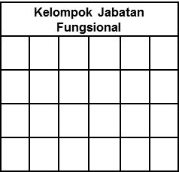
PETA JABATAN CPDP PROVINSI WILAYAH KOTA BOGOR
KEPALA CABANG
Drs. H. Yudi Karya Suharma, MM
KA. SUBAG TU
Heri Nuralamsyah, S.Sos, MM
STAF
KASIE PENDATAAN DAN PENETAPAN
KASIE PENERIMAAN DAN PENAGIHAN
Asep Sudrajat, S.Sos
Rana Nugraha R, SH, Msi
STAF
STAF

Slide 4
POTENSI KENDARAAN KOTA BOGOR
S.D SEPTEMBER 2015
NO | JENIS KENDARAAN | JUMLAH POTENSI
1. 2. | Roda Dua (R2) Roda Empat (R4) | 327.277 KB 88.885 KB
JUMLAH |  | 416.162 KB

Slide 5
TARGET & REALISASI PENDAPATAN TAHUN 2015
NO | JENIS PENERIMAAN | TARGET | REALISASI S.D. AGUSTUS 2015 | %
1. 2. 3. 4. 5. 6. 7. 8. | PKB BBNKB I BBNKB II P3APER PBBKB PAJAK ROKOK RETRIBUSI Pendapatan Lain-lain yg sah | 205.728.169.000 178.674.412.000 4.531.416.000 284.307.000 77.651.253.000 38.558.533.000 6.300.000 35.405.461 | 149.199.059.700 115.091.470.000 3.572.567.000 245.472.300 41.036.193.944 30.666.229.243 5.100.000 5.000.934.500 | 72,52 64,41 78,84 86,34 52,85 79,53 80,95
JUMLAH |  | 505.469.795.461 | 344.817.026.687 | 68,22

Slide 6
PEMBERLAKUAN PERGUB NO. 64 TAHUN 2015 TENTANG PEMBERIAN PEMBEBASAN BEA BALIK NAMA KENDARAAN (BBNKB) ATAS PENYERAHAN KEDUA DAN SETERUSNYA :
TERHITUNG MULAI TGL. 02 JULI 2015 S.D. 31 DESEMBER 2015 DIBERLAKUKAN BAGI :
1. KENDARAAN BERMOTOR LUAR WILAYAH ADMINISTRASI DAERAH
PROVINSI JAWA BARAT YANG MELAKUKAN PROSES MUTASI MASUK
KE WILAYAH ADMINISTRASI PEMERINTAH PROVINSI JAWA BARAT
2. KENDARAAN BERMOTOR ANGKUTAN UMUM ORANG MAUPUN
BARANG YANG DIMILIKI PERSEORANGAN/BADAN USAHA MENJADI
BADAN HUKUM

Slide 7
PROGRAM PELAYANAN YANG DILAKSANAKAN
SAMSAT ONLINE
(lingkup POLDA Jawa Barat)
SAMSAT OUTLET
(di Bogor Trade Mall buka setiap hari)
SAMSAT KELILING
(selama 2 minggu setiap akhir bulan di Plaza
Jambu Dua)

Slide 8
PROGRAM PELAYANAN YANG DILAKSANAKAN
E-SAMSAT
(Pembayaran PKB melalui ATM Bank bjb)
SMS-SAMSAT
(Untuk mengetahui besaran PKB melalui
SMS info pajak)
SAMSAT GENDONG
(Melayani Pembayaran PKB door to door)

Slide 9
SAMSAT OUTLET YANG TERSEBAR DI WILAYAH PROVINSI JAWA BARAT
1. Pasteur Hyper Point, Jln. Dr. Djundjunan 126-128 Bandung
2. Depok Town Square, Jln. Margonda Raya No.1 Pondok Cina Beji Depok
3. ITC Cibinong, Jln. Mayor Oking No.11 Cibinong
4. Bogor Trade Mall, Jln. Ir.H. Juanda No.68 Bogor
5. Plaza Pondok Gede, Plaza Pondok Gede Bekasi
6. Plaza Metropolitan, Jln. Raya Imam Bonjol No.1 Tambun Kab. Bekasi
7. Mall Cikampek, Jln. Ahmad Yani No.76 Cikampek - Karawang
8. Grage Mall, Jln. Tentara Pelajar No.1 Cirebon
9. ITC Kebon Kelapa, Jln. Mohammad Toha Bandung
10. Bandung Trade Mall (BTM), Jln. Ibrahim Adjie No.47 Kiaracondong Bandung
11. Ciawi Kab. Tasikmalaya, Jl. Raya Ciawi

Slide 10

CARA MENGETAHUI BESARAN PKB MELALUI SMS SAMSAT
Ketik : Info (spasi) No.Polisi (spasi) Warna Plat
Contoh : Info F/1234/AK Hitam
Catatan :
# Berlaku untuk wilayah hukum Polda Jawa Barat
# Jumlah Pajak belum termasuk Pajak Progresif

Slide 11
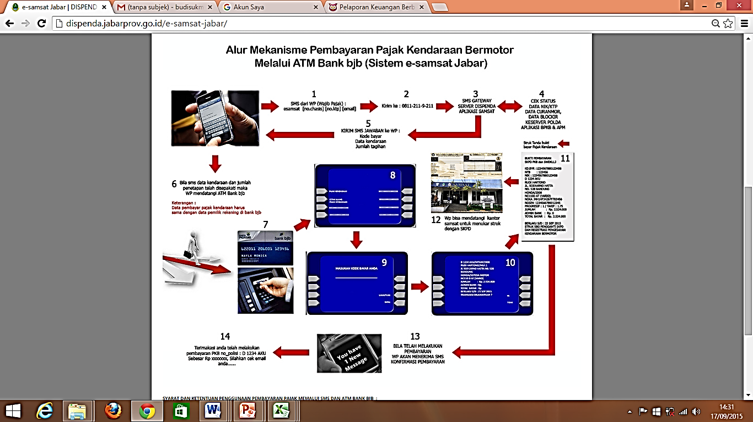
CARA PEMBAYARAN PKB MELALUI ATM BANK bjb

Slide 12
SYARAT DAN KETENTUAN PENGGUNAAN PEMBAYARAN PAJAK MEMALUI SMS DAN ATM BANK BJB :
1. Wajib Pajak Dengan Data Kepemilikan Kendaraan yang Sesuai
Dengan Data yang ada dalam server samsat Dispenda Jabar.
2. Kendaraan tidak dalam status blokir Ranmor/ blokir data kepemilikan.
3. Wajib Pajak memiliki telpon dan nomor seluler yang aktif.
4. Wajib Pajak Memiliki Nomor Rekening Tabungan dan Kartu ATM di Bank
bjb dengan identitas yang sama dengan data kendaraan dimaksud.
5. Kendaraan yang bisa melakukan daftar ulang adalah yang Wajib Pajak
yang NIK/No. KTP-nya telah sesuai (sama) antara yang terdaftar di
server samsat dan di Rekening Bank bjb.
6. Berlaku untuk pembayaran pajak kendaraan daftar ulang 1 (satu) tahun.
7. Tidak berlaku untuk pembayaran pajak kendaraan yang bersamaan
dengan ganti STNK 5 tahun.
8. Masa berlaku pajak yang bisa dibayar kurang dari 6 bulan dari masa
jatuh tempo.
9. Wajib pajak adalah perseorangan (bukan badan usaha/yayasan /badan
sosial).

Slide 13
TERIMA KASIH

